Slide 1
机器学习算法之SVM以及其应用
小组成员：
童杰，刘思涌，夏苓航，林雨涵，肖雄元，李孝

Slide 2

目录
一
爬取数据
二
分词及特征提取
三
SVM进行分类
四
数据可视化（绘制地图、词云）

Slide 3

一
爬取数据

Slide 4
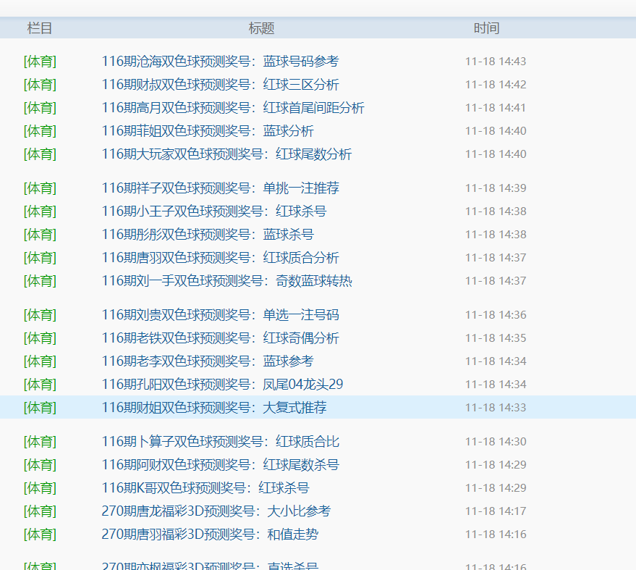
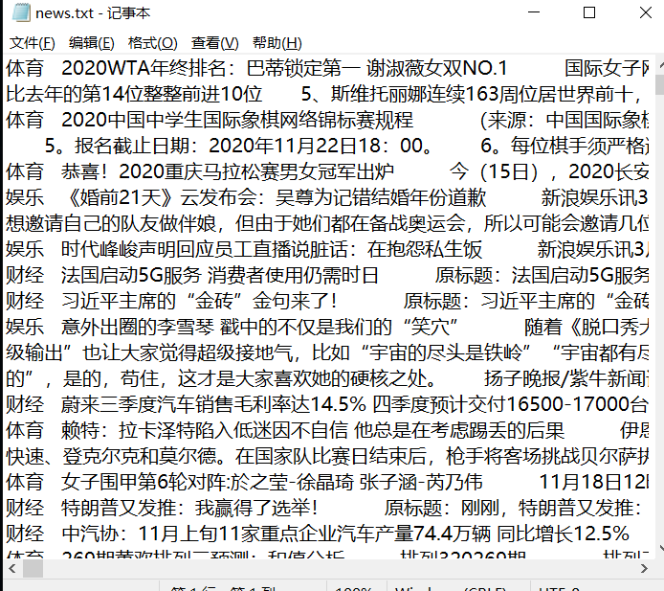
爬取结果

Slide 5
二
分词及特征提取

Slide 6

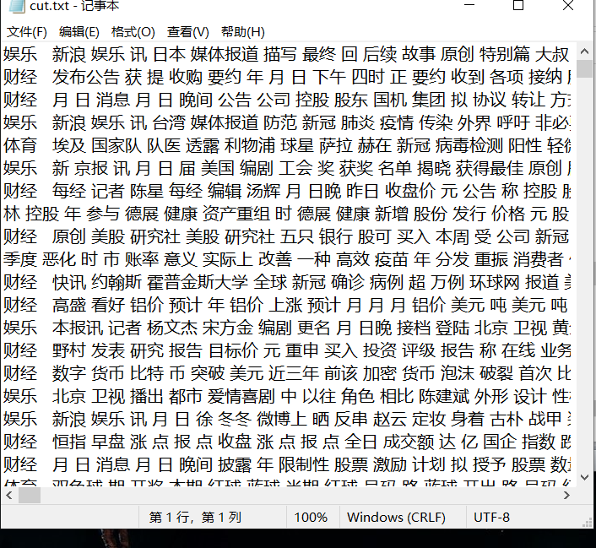
运用jieba进行分词
1.过滤停用词、过滤标点、数字等
2.随后调用cut方法，进行分词，并写入cut.txt文档

Slide 7
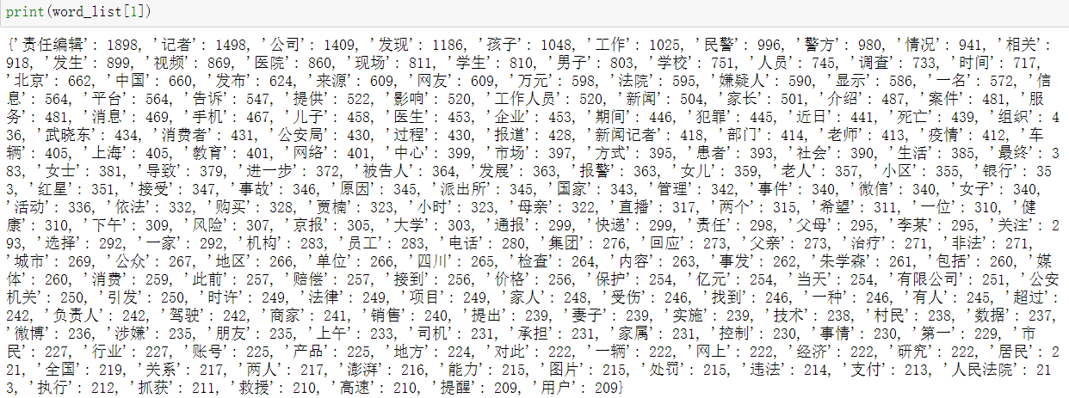
3.统计cut文档中每一类词的频数
提取出每一类中前200个关键词，形成词袋

Slide 8
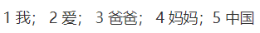
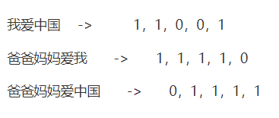
运用one-hot进行特征提取
使文本向量化
1.形成词袋，提取特征：

Slide 9
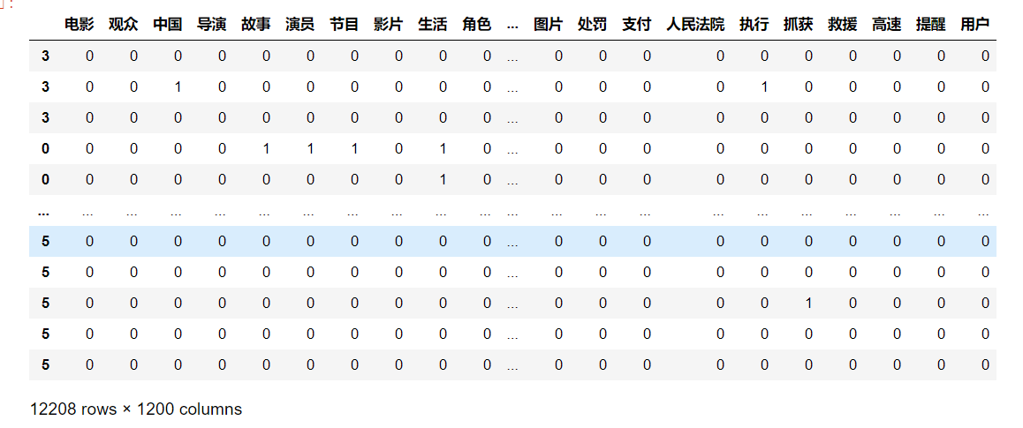
2.最后形成矩阵，行为新闻数目，列为关键词数目。
为方便查看，将其放入了DateFrame中

Slide 10
三
SVM进行分类

Slide 11

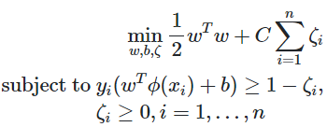
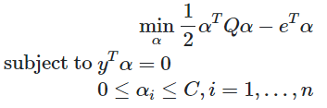
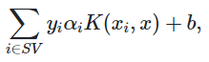
运用SVM进行分类
1.原理
近似线性可分
引入拉格朗日乘子

Slide 12
2.多分类原理
ovr 一对多
c1 V {c2 V c3 V c4}
c2 V {c1 V c3 V c4}
c3 V {c1 V c2 V c4}
c4 V {c1 V c2 V c3}
ovo 一对一
c1 V c2 c2 V c3
c1 V c3 c2 V c4
c1 V c4 c3 V c4

Slide 13
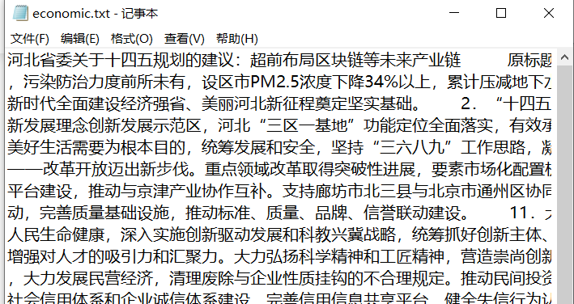
3.对文本进行测试
将待测试文本转化为词向量，进行分类预测

Slide 14
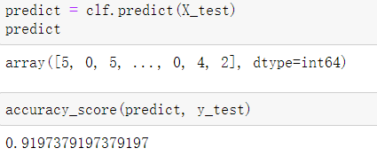
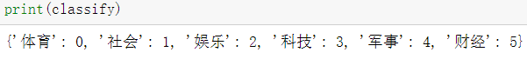
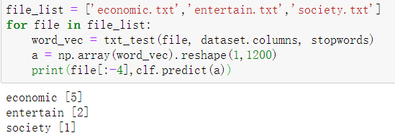
4.实验结果

Slide 15
四
数据可视化（绘制地图、词云）

Slide 16
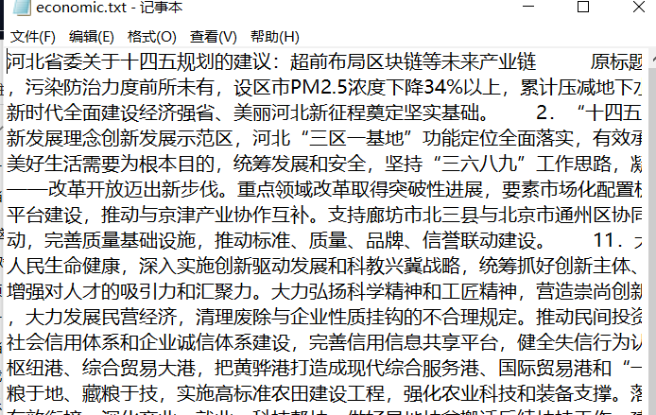
词云
1.放入之前测试用的三篇文篇

Slide 17
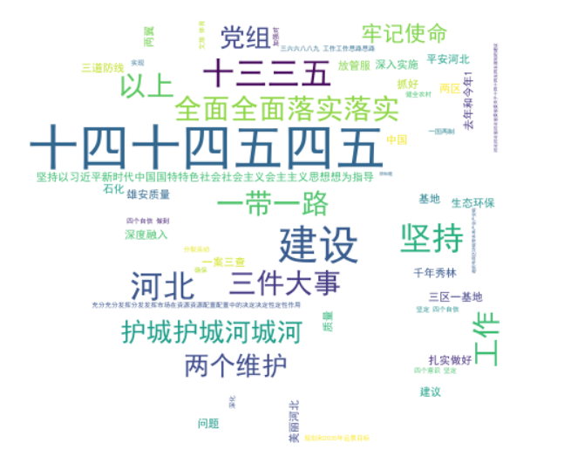
2.用wordcloud生成词云

Slide 18
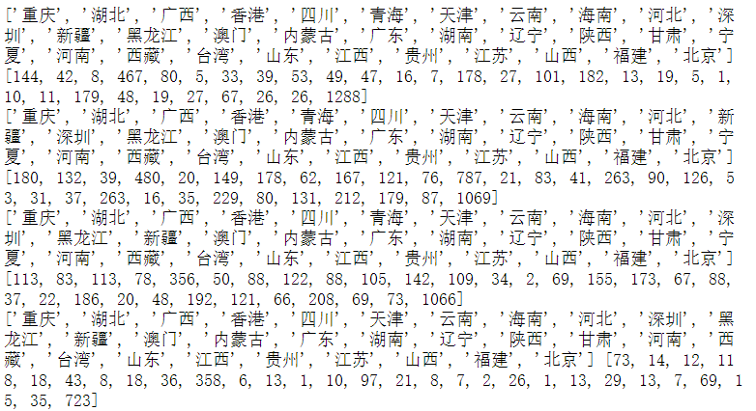
地图
1.用正则表达式提取各省份，计算各省份比重
1.运用正则表达式提取每一类文本中各个省份
计算比重，绘制地图

Slide 19
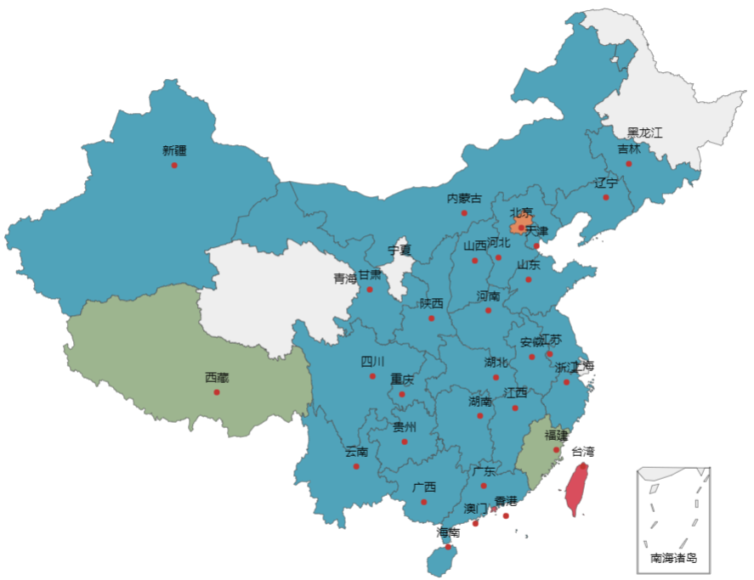
2.绘制各类的地图（军事类）

Slide 20

感谢聆听
Thank for your attention

